Slide 1

개인정보의 이해와 관리

Slide 2



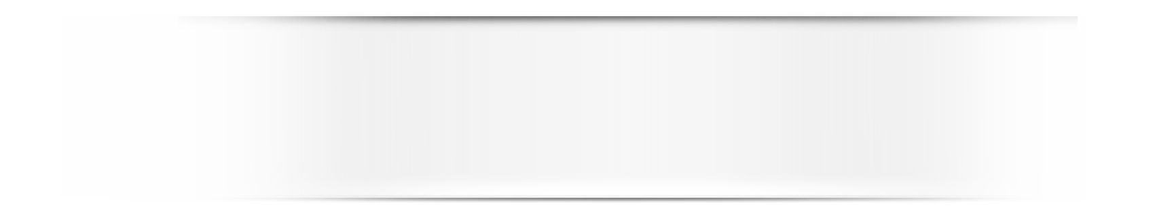
1
개인정보보호 개요
2
개인정보 침해사고
3
개인정보보호법의 이해와 관리
4
개인정보 보안조치 방법
5
기타 소개

Slide 3

1.개인정보보호 개요

Slide 4

1. 개인정보보호 개요
1. 개인정보의 정의 - 법률적 측면
개인정보란?
“생존하는 개인을 식별할 수 있는 정보”
생존하는 개인에 관한 정보
개인을 식별할 수 있는 정보
개인정보의 주체는 자연인(自然人)이어야 하며, 법인 또는 단체의 정보는 해당되지 않음.
사망하였거나 실종신고 등 관계법령에 의하여 사망한 것으로 간주되는 자에 관한 정보는 개인정보로 볼 수 없음.
개인에 대한 사실∙판단∙평가 등 개인에 관한 모든 정보
특정 개인을 식별하거나 식별 가능하게 하는 정보.
다른 정보와 결합하여 개인을 식별할 수 있는 정보.
개인정보보호법 제2조 <정의>
“개인정보”라 함은 생존하는 개인에 관한 정보로서 당해 정보에 포함되어 있는 성명, 주민등록번호 및 화상 등의 사항에 의하여 당해 개인을 식별할 수 있는 정보(당해 정보만으로는 특정 개인을 식별할 수 없더라도 다른 정보와 용이하게 결합하여 식별할 수 있는 것을 포함한다)를 말한다.
Notes:
정보사회를 맞이하여 사회 각 분야에서 인터넷과 정보통신기술의 사용이 일상화되면서, 개인정보는 과거의 단순한 신분정보에서 오늘날에는 전자상거래, 고객관리, 금융거래 등 사회의 구성, 유지, 발전을 위한 필수적인 요소로서 기능하고 있습니다.
또한 개인정보는 기업의 입장에서도 수익 창출을 위한 자산적 가치로서 높게 평가되고 있습니다.

Slide 5


1. 개인정보보호 개요
1. 개인정보의 정의 - 윤리적 측면
프라이버시의 유래
프라이버시의 유래
사생활을 함부로 공개 당하지 아니하고 사생활의 평온과 비밀을 요구할 수 있는 법적 보장권리
범위 확대
개인의
재산권보호
+
개인인권 및
인격 포함
■ 혼자 있게 할 권리 (Cooley, 1888)
■ 부당한 침해를 받지 않을 권리
프라이버시의 5대 권리
원하지 않는 접근으로 부터 자유로울 권리
자신이 원하지 않는 방식으로 개인정보가 이용되지 않을 권리
자신도 모르게 정보가 수집되지 않을 권리
개인정보가 정확하고 올바르게 표현될 권리
자신의 정보가치에 대해 보상받을 권리
Notes:
정보사회를 맞이하여 사회 각 분야에서 인터넷과 정보통신기술의 사용이 일상화되면서, 개인정보는 과거의 단순한 신분정보에서 오늘날에는 전자상거래, 고객관리, 금융거래 등 사회의 구성, 유지, 발전을 위한 필수적인 요소로서 기능하고 있습니다.
또한 개인정보는 기업의 입장에서도 수익 창출을 위한 자산적 가치로서 높게 평가되고 있습니다.

Slide 6
1. 개인정보보호 개요
2. 개인정보 패러다임의 변화
구 분 | 농경사회 | 산업사회 | 정보사회 | 지식사회
특 성 | 통제대상으로서의 개인정보 | 마케팅대상으로서의 개인정보 | 개인정보의 인격화 | 개인정보의 가치화
관리주체 | 정부관리 | 정부 및 기업관리 | 관리의 개별화 | 관리의 보편화
권리형태 | 재산침해 방지권 | 혼자 있을 권리 | 자기정보 통제권 | 개인정보 자기결정권
지식정보사회
온라인서비스 제공자들의 양적 증가
개인정보에 대한 기업들의 관심 증가
특정 공공기관과 특수한 기업만이 독점하던
개인정보를 기업들도 직접 수집, 보관, 유통
국가정보기반 +초고속국가망
정보화 편익을 위한 정보기술 발전
온라인 기업의 정보제공자 다수
Notes:
정보사회를 맞이하여 사회 각 분야에서 인터넷과 정보통신기술의 사용이 일상화되면서, 개인정보는 과거의 단순한 신분정보에서 오늘날에는 전자상거래, 고객관리, 금융거래 등 사회의 구성, 유지, 발전을 위한 필수적인 요소로서 기능하고 있습니다.
또한 개인정보는 기업의 입장에서도 수익 창출을 위한 자산적 가치로서 높게 평가되고 있습니다.

Slide 7
1. 개인정보보호 개요
3. 개인정보의 구체적 사례
신분관계
사회관계
성명, 주민등록번호, 주소, 본적, 가족관계, 본관 등
학력, 직업, 자격, 전과 여부 등
내면의 비밀
경제관계
사상, 신조, 종교, 가치관, 정치적 성향 등
소득규모, 재산보유상황, 거래내역, 신용정보 등
심신의상태
기타 새로운 관계
신체특징(건강상태, 신장, 체중 등), 병력, 장애 등
성명, 주민등록번호, 주소, 본적, 가족관계, 본관 등
법원 판례에 기초한 "개인정보" 식별(예)
1) 이메일주소(서울중앙지법 2001.3.9, 위자료 100만원 인정)
* 이메일주소 단독정보도 개인정보에 해당한다고 판시
2) 성명, 주민등록번호, 이메일주소(서울중앙지법 2007.2.8, 위자료 10만원)
3) 성명, 이메일주소(서울중앙지법 2007.2.8, 위자료 7만원)
4) 아이디, 비밀번호(서울중앙지법 2007.1.26, 위자료 10만원)
* 가상공간에서 행위자의 인격을 표상한다고 할 것이므로 개인에 관한 정보로서
당해 개인을 알아볼 수 있는 정보 해당

Slide 8
1. 개인정보보호 개요
4. 우리나라의 개인정보 유출 위협
한국의 빠른
ICT 보급 및 확산
ICT 발전에 따른
개인정보보호 측면의 부작용
이동전화 보급률
통신사업자의 무분별한 개인정보 수집 및 제공
개인정보 유출 위험에 대한 사용자의 안전 불감증
전체 인구 수 대비 100.6%
(4920만, 2010년 KT발표)
초고속 인터넷 보급률
전체 가구 수 대비 95%
(세계 1위, 2008년 SA발표)
이동전화 보급률
전체 인구 수 대비 77.2%
(3650만, 2008년 KISA발표)
개인정보 유출 위험 증가
Notes:
정보사회를 맞이하여 사회 각 분야에서 인터넷과 정보통신기술의 사용이 일상화되면서, 개인정보는 과거의 단순한 신분정보에서 오늘날에는 전자상거래, 고객관리, 금융거래 등 사회의 구성, 유지, 발전을 위한 필수적인 요소로서 기능하고 있습니다.
또한 개인정보는 기업의 입장에서도 수익 창출을 위한 자산적 가치로서 높게 평가되고 있습니다.

Slide 9
2.개인정보 침해사고

Slide 10


2. 개인정보 침해사고
1. 개인정보의 침해사고 증가
다양한 사고 원인, 업종을 가리지 않고 끊임없이 발생
사고대상
A쇼핑몰
( ’08년 2월 )
제2금융권
( ’08년 5월 )
G정유사
( ’08년 9월 )
H게임회사( ’09년 2월 )
S마케팅회사
( ’09년 9월 )
공공기관A
( ’09년 10월 )
D리조트
( ’10년 2월 )
중고차거래
( ’10년3월 )
동창찾기
( ’10년 3월 )
공공기관B
( ’10년 10월 )
’09
’10
’11
사고원인
전략적
해킹공격
무선랜
접근통제
미흡
개인정보
관리 미흡
시스템
설계 오류
위탁업체
관리 미흡
내부적
관리 미흡
기술적/관리적
보호조치 미흡
암호화
미흡
DB 보호
조치 미흡
위탁업체의
조직적 유출
비즈니스 환경 변화에 따른 개인정보침해 가능성 증가
개인정보 침해 민원 증가
54,832건
개인정보에 대한 의존도 증가
개인정보 취급자 증가
39,811건
35,167건
개인정보 유출 경로 다양화
복잡한 개인정보 가치사슬
23,333건
29,956건
2006년
2007년
2008년
2009년
2010년

Slide 11
2. 개인정보 침해사고
2. 개인정보 침해사고(2013년)
2013年
2013년에 발생한 유출사고로 현재까지 개인정보 유출 누적건수는 약 3,800만건이며,
인터넷을 사용하지 않는 영·유아와 노년층을 제외하면 실질적으로 인터넷을 사용하는 모든 국내 이용자들의 개인정보가 유출된 상황임
- 경찰청 발표 자료 -
4月
현대캐피탈 175만건 개인정보 유출
5月
리딩투자증권 1만 2,000건 개인정보 유출
7月
SK커뮤니케이션즈 3,500만건 개인정보 유출
8月
한국 엡손 35만건 개인정보 유출
개인정보 유출사고 발생 시 기업이 충분한 보호조치의무를 다 했는지를 입증하는 것이 사고대응의 핵심
9月
삼성카드 80만건 개인정보 유출
하나SK카드 10만건 개인정보 유출

Slide 12
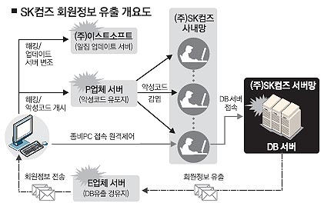
2. 개인정보 침해사고
3. 개인정보의 대규모 유출사고 사례(1)
SK커뮤니케이션즈
  o 피해경로
  1. 공개용 알집update 서버와 P업체 서버 해킹
  2. SK컴즈 직원이 공개용 알집 업데이트
  3. 알집update 서버가 아닌 위장서버(P업체)로
  유도해 PC에 악성코드를 설치
  4. SK컴즈 사내망을 사용하는 DB서버관리자의
  PC를 포함한 62대를 좀비PC로 만든 후 개인
  정보 유출
  o 유출정보
고객이름, 주소, 전화번호, 주민번호, 비밀번호
등 개인정보 3500만건(추정) 유출
  o 시사점
  - 업무용 개인PC 보안관리 철저가 중요
  - 불법S/W 사용 금지(공개용 알집 사용)
□ 출처 : 서울신문(‘11. 8. 12.)
Notes:
해커가 DB서버 관리자의 PC를 악성코드에 감염시켜 개인정보 3500만건(추정)을 유출

Slide 13
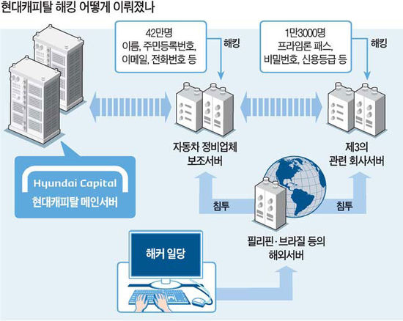
2. 개인정보 침해사고
3. 개인정보의 대규모 유출사고 사례(2)
현대캐피탈
  o 피해경로
  1. 게시판에 일반 게시물로 속여 올린 악성
  코드를 사용자가 스스로 설치하도록 유인
  2. 업무관리자와 퇴직자 ID/PW 유출
  3. 보조서버인 광고메일 발송서버와 정비내역
  조회서버에 침입한 후 화면 복사 또는 해킹
  프로그램 설치하여 고객정보 유출
  o 유출정보
고객 43만명 개인정보(이름, 이메일, 주민번호,
집주소, 핸드폰 번호, 신용등급) 및 1만3000명
비밀번호 등
  o 시사점
  - 업무용 개인PC 보안관리 철저가 중요
  - 불필요한 계정 삭제
  (퇴직자 계정 공격에 이용)
  - DB암호화, 게시판 첨부파일 필터링 필요
□ 출처 : 한국경제(‘11. 4. 12.)

Slide 14

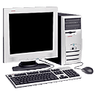
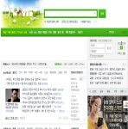

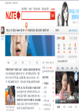


2. 개인정보 침해사고
4. 교육기관 개인정보 사고 사례 (1)
관리자 소홀에 의한 개인정보 유출
해당 게시물 담당자의 부주의에 의해 개인정보가 포함된 첨부파일의 개인정보가 유출
2010년 학교 홈페이지 게시판의 엑셀 첨부파일에 고교 입학생 합격자의 이름, 주민등록번호, 성적, 출신중학교 등 정보(262명) 노출
① 엑셀 파일 업로드
(입학생 합격자 정보)
② 홈페이지 게시판 접속
③ 합격자 정보 유출
홈페이지 관리자
홈페이지
대외 접속자
[ 대응방안 : 기관측면 ]
1. 관리자는 즉시 해당 페이지를 삭제하고 담당자에게 통보한다.
2. 담당자는 해당 개인정보 일부를 “ * ” 처리하는 등의 조치를 취한다.
3. 관련 게시물을 다시 정상적으로 올린다.
[첨부파일 노출유형]
- 엑셀, 한글, 파워포인트, PDF, ZIP 등의 첨부파일을 통한 유출
엑셀의 경우 개인정보 필드 숨김처리 시 숨김취소를 통해 노출되고
그림파일 및 치환함수로 숨긴 경우 검색으로 노출됨

Slide 15
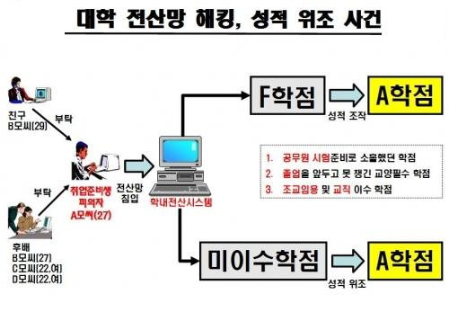
2. 개인정보 침해사고
4. 교육기관 개인정보 사고 사례 (2)
보안취약점에 의한 개인정보 변조
A대학교 전산망 해킹해 성적조작
정보시스템 구조 및 서버세션관리의 취약점을 활용하여 패킷감시 프로그램을 이용해 정보시스템 관리자의
비밀번호를 빼낸 뒤 학생의 성적을 조작
[ 대응방안 ]
1. 행정전자서명인증서 및 보안서버(SSL인증서, 표준보안API) 도입
2. 정보시스템 구축시 ‘교육연구기관 웹서버 보안취약점 대응가이드’ 준수
3. 사용자 중요정보 변환 (텍스트 → 바이너리, 평문 → 암호화, 사용자ID 암호화 처리)
4. 권한관리 - 정보시스템 권한별(교직원, 학생 등)로 분리하여 구축
5. 세션관리 - 서버세션에 사용자 세션을 추가하고 동일ID로 상이한 IP로 로그인시 이전 접속IP 차단 등

Slide 16
2. 개인정보 침해사고
5. 개인정보 유형별 침해현황
개인정보 침해신고 상담 건수
 | 2008 | 2009 | 2010 | 2011
합계 | 39,811 | 35,167 | 54,832 | 122,215
개인정보 무단 수집 | 1,129 | 1,075 | 1,267 | 1,623
개인정보 무단 이용제공 | 1,037 | 1,171 | 1,202 | 1,499
주민번호 등 타인정보도용 | 10,148 | 6,303 | 10,137 | 67,094
회원탈퇴 또는 정정 요구 불응 | 949 | 680 | 826 | 662
법적용 불가 침해사례 | 24,144 | 23,893 | 38,414 | 38,172
기타 | 2,404 | 2,045 | 2,986 | 13,165
2011년 급속히 증가
□ 출처 : 방송통신위원회 (한국인터넷진흥원 개인정보침해신고센터 접수자료)
Notes:
침해대상기관은 지방자치단체가 216건 중 76건(35.2%)으로 가장 많았음

Slide 17

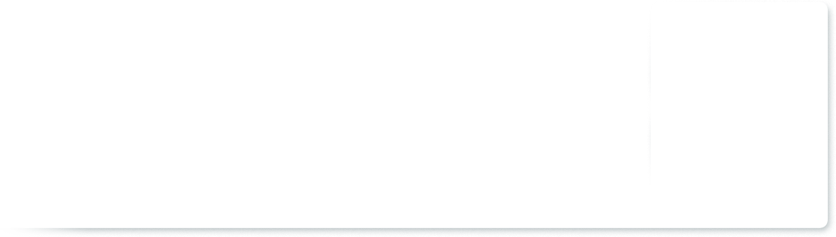

2. 개인정보 침해사고
6. 개인정보 침해사고시 파급효과 및 특성
누군가 나를 대신하고 늘 감시 당하고 있다는 불안감 확산
파급속도가 크고 광범위
개인정보 유출 시 개인적 피해(정신적ㆍ경제적 피해)와
사회적 혼란 및 정보사회 자체에 대한 신뢰 붕괴
주민등록번호 유출 시 인터넷상의 모든 활동이
중단될 수 있는 막대한 경제적 피해까지 발생
일단 노출된 개인정보는 원상 복구가 곤란할 뿐만 아니라 가해자의 확인이 곤란한 경우가 많음
개인
피해위험의 심각성에도 불구하고 정신적 피해로 그치는 경우가 많음
개인정보 보호는 기관의 사활이 달린 문제로 대두 전망
엄격한 증거를 요하고 비용과 시간 부담이 큰 소송절차에 의해서 해결하기에는 적합하지 않은 측면이 있어 소송외적 분쟁해결 수단이 요청됨
교육
기관
단 1회의 유출ㆍ변조만으로도 신뢰성 및 이미지 실추
- OO대학 성적위조 사고 발생(’10.3)
- OO대학 개인정보 노출 사고 발생(’12.3)
교육기관의 경우 다량의 민감한 개인정보 보유 <학생, 학부모, 선생님(교수) 등의 개인정보를 다량 보유>
침해 시 기관의 경제적 손실 및 기관 이미지 손상 <정보 유출시 소송 등으로 인한 경제적 손실 발생>

Slide 18
3.개인정보보호법의 이해와 관리

Slide 19

3. 개인정보보호법의 이해와 관리
1. 개인정보보호법 제정
법 제정 취지
개인정보 침해로 인한 국민의 피해 구제를 강화하여 사생활의 비밀을
보호하고 개인정보에 대한 국민의 권리와 이익을 보장(2011.9.30 시행)
주요내용
개인정보에 관한 주요사항을 심의·의결하기 위해 개인정보보호위원회 설치
개인정보의 수집, 이용, 제공 등 단계별 보호기준 마련
주민등록번호 등 고유식별정보의 처리제한 강화
영상정보처리기기의 설치제한 근거 마련
개인정보에 영향을 미칠 우려가 큰 사유에 대하여 영향평가제도 도입
개인정보 유출사실의 통지·신고제도 도입
열람·정정·삭제 청구권, 처리정지 요구권을 부여하고 권리행사 방법 규정
개인정보 분쟁조정위원회 설치, 집단분쟁조정제도 및 단체소송의 도입

Slide 20
3. 개인정보보호법의 이해와 관리
2. 교육관련 법령 일괄개정
법 령 | 개인정보의 처리 내용
고등교육법 시행령 | 학적부 작성 및 관리 등
한국장학재단 설립 등에 관한 법률 | 주민등록번호, 가족관계정보 등
취업후 학자금상환 특별법 시행령 | 취업 후 학자금 대출 상환관리
유아교육법 시행령 | 신원조회 및 유아학비 지원신청 관련
기술사법 시행령 | 등록방지 및 과태료 부과 본인 확인
평생교육법 시행령 | 학습계좌 증명서의 통용 본인 확인
학점 인정 등에 관한 법률 시행령 | 학위수여 위한 학력인정 사항 확인
한국장학재단 설립 등에 관한 법률 시행령 | 학자금지원업무 수행

Slide 21
3. 개인정보보호법의 이해와 관리
3. 개인정보보호 기본원칙
OECD 8원칙
개인정보보호법
1. 수집제한의 원칙
목적에 필요한 최소한 범위 안에서 적법하고 정당하게 수집
2. 정보정확성의 원칙
처리목적 범위 안에서 정확성, 안전성, 최신성 보장
3. 목적명확화 원칙
처리목적의 명확화
4. 이용제한의 원칙
필요 목적 범위 안에서 적법하게 처리, 목적 외 활용 금지
5. 안전보호의 원칙
정보주체의 권리침해 위험성 등을 고려, 안전성 확보
6. 공개의 원칙
개인정보 처리사항 공개
7. 개인참가의 원칙
열람청구권 등 정보주체의 권리 보장
8. 책임의 원칙
개인정보처리자의 책임 준수·실천, 신뢰성 확보 노력

Slide 22
3. 개인정보보호법의 이해와 관리
4. 개인정보보호법의 구성
제 1 장 총칙 - 목적, 정의, 개인정보보호원칙, 다른 법률과의 관계 등
제 2 장 개인정보보호정책의 수립 등
- 개인정보보호위원회, 기본계획·시행계획 수립, 개인정보보호지침, 자율규제촉진 등
개인정보보호법
본문9장75개조문,
부칙
제 3 장 개인정보의 처리
- 수집·이용·제공 등 처리기준, 민감정보·고유식별정보 제한, 영상정보처리기기 제한 등
제 4 장 개인정보의 안전한 관리
- 안전조치의무, 개인정보파일 등록·공개, 개인정보영향평가, 유출통지제도 등
제 5 장 정보주체의 권리 보장
- 열람요구권, 정정·삭제요구권, 처리정지요구권, 권리행사방법 및 절차, 손해배상책임 등
제 6 장 개인정보분쟁조정위원회
- 분쟁조정위원회 설치·구성, 분쟁조정의 신청방법·절차, 효력, 집단분쟁조정제도 등
제 7 장 개인정보 단체소송 – 단체소송 대상, 소송허가요건, 확정판결의 효력 등
제 8 장 보칙 - 적용제외, 금지행위, 침해사실신고, 시정조치 등
제 9 장 벌칙 - 벌칙, 과태료 및 양벌규정 등
부칙 : 시행일, 경과조치, 다른 법률의 개정 등

Slide 23


3. 개인정보보호법의 이해와 관리
5. 개인정보 처리단계
<처리단계>
개인정보보호법령 규정
수집
이용
개인정보 수집·이용
개인정보 수집의 제한 (필요 최소한의 정보수집 등)
민감정보 및 고유식별정보 처리제한
저장
관리
인터넷상 주민등록번호 이외의 회원가입 방법 제공
영상정보처리기기 설치·운영, 개인정보처리방침 공개
개인정보보호책임자 지정
개인정보 안전성 확보조치
제공
위탁
개인정보의 제3자 제공, 목적외 이용제공 금지
개인정보 처리위탁, 영업양도 등 개인정보 이전
파기
개인정보 파기
개인정보 유출통지·신고 및 개인정보 침해신고
개인정보 열람, 정정·삭제, 처리정지권
분쟁조정위원회 및 집단분쟁조정
권리침해 중지 단체소송
권리
보장
벌칙 /경과조치

Slide 24

3. 개인정보보호법의 이해와 관리
6. 개인정보보호 책임자 지정 기준
내용
개인정보처리자는 개인정보 처리에 관한 업무를 총괄·책임지는 개인정보 보호책임자를 지정
(법 제31조)
처벌규정
위반 시 1천만원 이하 과태료
공공기관 | 지정기준 | 비고
교과부(본부) | 고위공무원단 이상
소속기관 | 개인정보 처리 부서장 | 과장
시ㆍ도 교육청 | 3급 이상 공무원
교육지원청 | 4급 이상 | 과단위 지원청 5급
초ㆍ중ㆍ고 | 교장(교무 통활) | 초·중등교육법 제20조
대학(교) | 처․실․국장 이상
공공(연구)기관 | 개인정보 처리 부서장

Slide 25
3. 개인정보보호법의 이해와 관리
7. 개인정보 파일 등록
내용
공공기관이 개인정보파일을 운용하는 경우, 법적 근거, 목적, 보유기간 등을 행정안전부 장관에게
등록(개인정보보호 종합지원시스템, intra.privacy.go.kr)
파일 보유 기관 |  |  |  |  |  | 합계
초등 | 중학 | 고등 | 교육청 | 대학 | 공공
75,091 | 40,442 | 30,417 | 4,451 | 7,598 | 288 | 158,287
개인정보 파일 등록(초·중등)
[2011년 등록현황]
파일명칭 | 학적
운영근거 | 초·중등교육법 제25조(학교생활기록)
처리목적 | 학생지도 및 상급학교 학생선발
개인정보항목 | 학생성명, 주민등록번호, 주소 보호자성명, 생년월일
보유기간 | 준영구 ※ 교육기관의 개인정보파일에는“영구”가 없음

Slide 26




3. 개인정보보호법의 이해와 관리
8. 개인정보 수집·이용·제공에 따른 동의
서비스 제공에 필요한 최소정보(필수정보) 수집
최소
수집
필수정보, 선택정보
수집하는 개인정보가 최소정보라는 것은
개인정보처리자가 입증해야 함
서비스 거부 금지
선택정보 미동의로 재화나 서비스 거부 금지
수집·이용 동의
개인정보 수집·이용 동의
제3자 제공 동의
수집 목적 내 제3자 제공 동의
일반
동의
개인정보 국외 이전 시 제공 동의
국외의 제3자 제공 동의
만 14세 미만 아동의 개인정보 수집 시
법정대리인의 동의 필요
14세 미만 법정대리인 동의
목적 외 이용·제공 동의
수집 목적 외 이용 및 제3자 제공 시
정보주체의 별도 동의 필요
민감정보 및 주민등록번호 등 고유식별정보
처리 시 정보주체의 별도 동의 필요
홍보, 마케팅 시 별도 동의
별도
동의
민감정보 처리 동의
고유식별정보 처리 동의

Slide 27
3. 개인정보보호법의 이해와 관리
8. 개인정보 수집·이용·제공에 따른 동의
순서 | 업무명 | 수집 | 제공
1 | 학교운영위원회 관련(성명, 직업 공개) | ○ | ○
2 | 직원채용 관련 | X | X
3 | 현장체험학습 | X | ○
4 | 스쿨뱅킹 업무 | ○ | ○
5 | 표창/포상/장학생 선발 등(수여기관 제공) | X | ○
6 | 봉사활동(활동 신청기관에 제공) | X | ○
7 | 각종 대회 참가 신청(주관기관에 제출) | ○ | ○
8 | 홍보물 제작 | ○ | ○
9 | SMS 서비스(위탁) | X | X
10 | 졸업앨범 | ○ | ○
11 | 학생증 제작(위탁) | X | X
12 | 홈페이지 회원가입 | ○ | ○
13 | 방과후 활동(학교 직접 운영) | X | X
14 | 방과후 활동 위탁 관리(위탁업체 고지) | X | X

Slide 28
3. 개인정보보호법의 이해와 관리
9. 처리업무의 위탁 및 공개
내용
제3자에게 개인정보 처리업무 위탁시, 문서에 의하여야 함 (법 제26조, 영 제28조)
개인정보처리자는 위탁사실을 정보주체가 쉽게 확인토록 공개 (법 제26조제2항)
개인정보처리방침에 위탁사실을 포함하여 홈페이지에 게재 (영 제28조제2항)
<위탁자와 수탁자의 책임>
1) 위탁자는 수탁자가 개인정보를 안전하게 처리하는지 감독하여야 함(법 제26조 제4항)
2) 수탁자가 위탁받은 업무와 관련하여 이 법을 위반한 손해배상책임 발생시 수탁자를
개인정보처리자의 소속직원으로 간주 (법 제26조 제6항)
처벌규정
위반 시 3천만원 이하 과태료

Slide 29
3. 개인정보보호법의 이해와 관리
9. 처리업무의 위탁 및 공개
업무 위탁 처리 : 제공에 대한 동의 불필요
위탁 업무 처리 절차에 따라 수행 : 위탁 사실을 홈페이지에 공개
순서 | 업무명 | 위탁
1 | 개인정보를 처리하는 소관업무를 외부업체와 계약 | ○
2 | 영상정보처리기기 (CCTV 등) 설치‧운영의 계약 | ○
3 | 홍보 등을 위해 SMS 발송을 대행업체 처리 | ○
4 | 각 부서의 홈페이지 운영을 외부 호스팅 | ○
5 | 개인정보가 포함된 소관 업무를 외부에 계약 처리 | ○
6 | 개인정보 보유 시스템 (홈페이지 등) 개편 사업 | X
7 | 단체여행 시 여행자 보험 가입을 여행사에 대행 | ○
8 | 개인정보 자료의 출력을 출판사‧인쇄소 의뢰 | ○
9 | DM업체 등을 이용한 우편 발송 업무 대행 | ○
10 | 학생증‧졸업앨범‧교직원수첩‧공무원증 등의 외주 제작 | ○
11 | 각종 시험 등 업무를 대행업체를 통한 접수 | ○
12 | 개인정보 보유 시스템의 유지보수 등 | X

Slide 30
4.개인정보 보호조치 방법

Slide 31

4. 개인정보 보호조치 방법
1. 필수 준비사항(1)
개인정보보호책임자를 지정하라
- 기관 개인정보 보호의 첫 단추는 개인정보보호책임자 지정
- 개인정보 보호영역은 전조직에 걸쳐 있음으로 실무는 전담조직 또는 위원회으로 운영하되,
- 임원급의 개인정보보호책임자를 지정하여 경영진과 관련부서의 협력을
이끌어 낼 수 있도록 총괄 추진
조직 내에 존재하는 개인정보와 취급자를 구체적으로 파악하라
- 기관의 보유한 개인정보의 종류와 양이 얼마나 되는지 누가 어떤 업무에 어떤 방법으로
쓰는지 구체적으로 파악하라
- 법의 통제대상은 개인정보를 취급하는 사람과 개인정보를 처리하는 시스템임으로
이 두 가지에 관한 사항을 명확히 파악해야 한다

Slide 32
4. 개인정보 보호조치 방법
1. 필수 준비사항(2)
보유하고 있는 개인정보 항목과 자료량을 최소화하라
- 일회성 목적이나 단순히 축적된 정보라면 과감히 없애라
- 암호화 해야 하는 고유식별정보는 가급적 수집하지 말고 수집했더라도
장기간 저장하지 말라
- 보유기간이 지난 개인정보는 반드시 파기하라
법에 명시된 관리적·기술적 보호조치 사항을 반드시 시행하라
- (관리적) 내부관리계획 수립 시행, 개인정보 보호책임자 지정, 물리적 접근제한(USB등),
정기적 자체감사, 접근권한, 인증, 계정관리 등
- (기술적) 개인정보 암호화, 개인정보처리시스템에 대한 침입차단, 침입탐지시스템 운영 등
접근통제 조치, 접속기록 위변조 방지 조치, 백신S/W 등 보안프로그램 설치 운영

Slide 33
4. 개인정보 보호조치 방법
1. 필수 준비사항(3)
비용대비 효과가 가장 큰 보호활동은 교육과 반복점검이다
- 보안사고의 원인은 대부분 사람. 따라서 인식을 제고시키기 위한 교육, 보안 유지사항을
점검하는 활동이 중요
- 전직원이 개인정보에 대한 보안의식을 갖도록 하라
법조문을 꼼꼼히 살펴야 하며, 새로운 제도에 대한 대비도 필요하다
- 포괄적 동의 획득이나, 업무위탁 계약에 개인정보 관련사항이 누락된 경우 등으로 인해
낭패를 보는 사례가 많다
- 신규서비스나 시스템 도입 전에 개인정보 영향평가를 수행하라 (권고)
- 유출통제, CCTV 규제 등 신설되는 제도를 준비하라 (필수)

Slide 34
4. 개인정보 보호조치 방법
2. 개인정보를 위한 보안시스템
시스템 |  | 기능
개인정보 검색 |  | 개인PC 개인정보 보관 내역 검색 개인정보파일 암호화 기능 제공
네트워크 보안 | NAC | 네트워크 접속 제어 및 통제 사용자 계정, IP, MAC 주소 등의 다양한 인증 및 차단 개인PC 암호 정책 설정 관리
PC 보안 |  | 저장매체 통제 기능(USB, 외장하드, CD/DVD, FDD) 개인정보 매체 저장 시 암호화 저장매체 사용 및 외부 반출 승인 프로세스
메일/메신저 보안 |  | 메일, 메신저 차단 메일, 메신저 송/수신 정보 등 로그 기록 및 관리 SMTP를 통한 개인정보파일 송신 시 승인 프로세스
통합로그 관리 |  | 주요서버 시스템 로그, 신용/거래 로그 수집 개인정보 보유현황 및 외부 전송 등 개인정보 관리

Slide 35







4. 개인정보 보호조치 방법
3. 간단한 개인정보보호 프로그램
대상제품:
한컴오피스 2005, 2007, 2010, 2010 SE
http://www.hancom.com
홈페이지 게시판에 등록
사용자에게 다운로드
개인별 점검 및 암호화 적용
한컴 개인정보탐색기
적용 가능 프로그램
활용방법
한글문서
MS문서
개인정보 파일 검출 및 암호화
개인정보 파일 검출(암호화 X)

Slide 36
5.기타 소개

Slide 37
5. 기타 소개
1. 개인정보 오남용 피해예방 10계명
회원가입을 하거나 개인정보를 제공할 때에는 개인정보취급방침 및 약관을 꼼꼼히 살핍니다.
회원가입시 비밀번호를 타인이 유추하기 어렵도록 영문/숫자 등을 조합하여 9자리 이상으로 설정합니다.
가급적 안전성이 높은 주민번호 대체수단(아이핀:i-PIN)으로 회원가입하고, 꼭 필요하지 않은 개인정보는 입력하지 않습니다.
자신이 가입한 사이트에 타인이 자신인 것처럼 로그인하기 어렵도록 비밀번호를 주기적으로 변경합니다.
타인이 자신의 명의로 신규 회원가입 시 즉각 차단하고, 이를 통지받을 수 있도록 명의도용 확인서비스를 이용합니다.
자신의 아이디와 비밀번호, 주민등록번호 등 개인정보가 공개되지 않도록 주의하여 관리하며 친구나 다른 사람에게 알려주지 않습니다.
인터넷에 올리는 데이터에 개인정보가 포함되지 않도록 하며, P2P로 제공하는 자신의 공유폴더에 개인정보 파일이 저장되지 않도록 합니다.
금융거래 시 신용카드번호와 같은 금융정보 등을 저장할 경우 암호화 하여 저장하고, 되도록 PC방 등 개방 환경을 이용하지 않습니다.
인터넷에서 아무 자료나 함부로 다운로드 하지 않습니다.
개인정보가 유출된 경우 해당 사이트 관리자에게 삭제를 요청하고, 처리되지 않는 경우 즉시 개인정보침해신고센터 (국번없이 1336, www.1336.or.kr)에 신고합니다.
□ 출처 : http://privacy.kisa.or.kr

Slide 38

5. 기타 소개
2. 관련사이트 및 자료
개인정보보호 종합지원시스템 (intra.privacy.go.kr)
개인정보파일 등록시스템, 공인인증서로 접속하는 담당자용 페이지
개인정보 종합지원 포털 (www.privacy.go.kr)
각 기관에서 등록한 개인정보파일 현황 공개 및 개인정보 관련 대국민 홍보사이트
2012년 교육과학기술부 개인정보 업무처리 상담사례집 [바로가기]
개인정보 관련 업무처리 시 활용하되, 각 사례에 대한 구체적인 유권해석은 교과부에 문의
☞ 담당부서 : 교육과학기술부 교육정보통계국 교육정보화과
부산시교육청 업무포털(neis.pen.go.kr) 내 정보보호 자료실
개인정보보호법 관련 법정서식 및 각종 자료 탑재 등

Slide 39
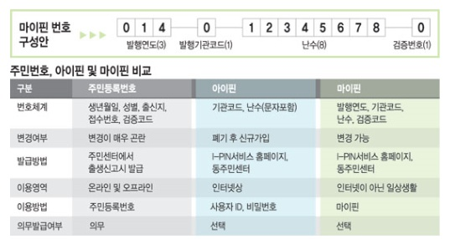
5. 기타 소개
3. 개인정보 관리를 위한 마이핀 발급
발급처 : 공공아이핀센터, 나이스평가정보 등 본인확인기관 홈페이지나
동주민센터에서 발급

